Slide 1
L’impact Ecologique du Web
Evan

Slide 2
Sommaire
Le papier
Les Data Centers
L’impact des Internautes
Câbles maritimes
Bilan de la pollution émise par Internet
(Mails, Streaming et Navigation)

Slide 3
Le Papier
≈
8 000 à 15 000 feuilles A4
Besoin d’impression (Imprimer)

Slide 4
Les Data Centers
= Centre de Données (en Français)
Energie consommée en 1 jour :
≈
1 ville de
30 000 habitants
1 Data Center

Slide 5
Prototype du Projet Natick de Microsoft
Source : https://www.numerama.com/tech/383407-projet-natick-microsoft-teste-son-data-center-sous-marin-au-large-de-lecosse.html

Slide 6
L’impact des Internautes
1) Les Mails
12 milliards envoyés
par heures
= 50 GigaWatt/Heure
= Production de 18 centrales nucléaires

Slide 7
L’impact des Internautes
2) Le Streaming
Connexion au serveur tout au long du visionnage
Diminuer la qualité de la vidéo regardée

Slide 8
L’impact des Internautes
3) La Navigation
Moteur de recherche
éco-responsable
Éviter de formuler trop de requêtes

Slide 9
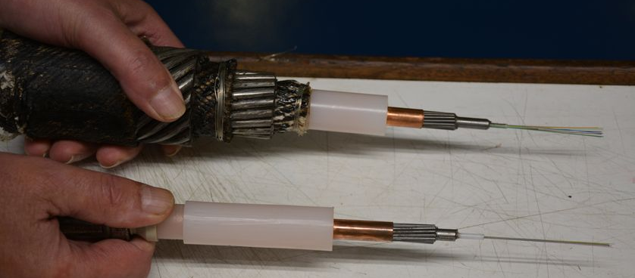
Cables sous-marins
≈ 10 cm de Diamètre (seulement)
Environ 7 ou 8 couches (thermique/imperméable/solide…)
Source: https://www.franceculture.fr/emissions/grand-reportage/dans-la-tuyauterie-dinternet

Slide 10
Carte des câbles Internet Maritime
Source: https://www.eurafibre.fr/la-carte-mondiale-des-cables-de-telecommunications-sous-marins/

Slide 11
Le câblier « Pierre de Fermat » de Orange Maritime
Source: https://marine.orange.com/fr/flotte/pierre-de-fermat/

Slide 12
Bilan de pollution émise par Internet

Slide 13
Sources
https://info.ecosia.org/what
https://www.lepetiterudit.com/combien-de-feuilles-de-papier-fait-avec-arbre/
https://www.rts.ch/decouverte/sciences-et-environnement/environnement/6556650-combien-un-arbre-produit-il-en-moyenne-de-feuilles-a4-.html
https://www.numerama.com/tech/383407-projet-natick-microsoft-teste-son-data-center-sous-marin-au-large-de-lecosse.html
https://www.milleetunefeuilles.fr/consommation-papier
https://mrmondialisation.org/le-cout-ecologique-dinternet-est-astronomique/
https://www.fournisseur-energie.com/internet-plus-gros-pollueur-de-planete/
www.greenpeace.fr
https://www.ademe.fr/entreprises-monde-agricole/performance-energetique-energies-renouvelables/lenergie-bureaux/dossier/equipements-electriques/saviez
https://www.orange.com/fr/actus-courtes-tuiles/responsabilite/actions/Environnement/Cap-sur-la-COP-episode-/
https://www.franceculture.fr/emissions/grand-reportage/dans-la-tuyauterie-dinternet
https://sciencepost.fr/de-quoi-cables-marins/
https://www.eurafibre.fr/la-carte-mondiale-des-cables-de-telecommunications-sous-marins/
https://www.01net.com/actualites/plongee-au-coeur-d-internet-cinq-chiffres-pour-tout-savoir-des-cables-sous-marins-1588422.html

